Slide 1
Følg strækøvelserne på slides – intervallerne er 25 sekunder
Læs mere på www.løbmedavisen.dk

Slide 2
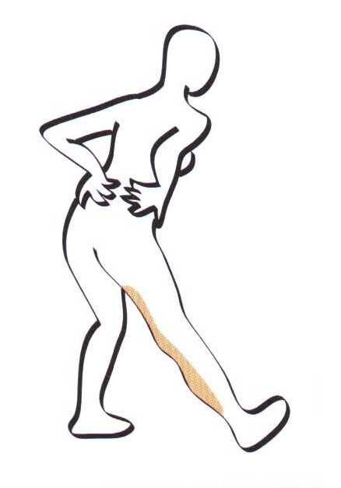
Lårets bagside
Øvelse 1 af 13
Hold stræk mellem 20 – 30 sekunder

Slide 3
Skift ben

Slide 4
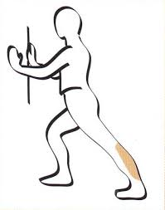
Den lange lægmuskel
Øvelse 2 af 13
Hold stræk mellem 20 – 30 sekunder
Hold hælen i jorden Skyd hoften frem

Slide 5
Skift ben

Slide 6
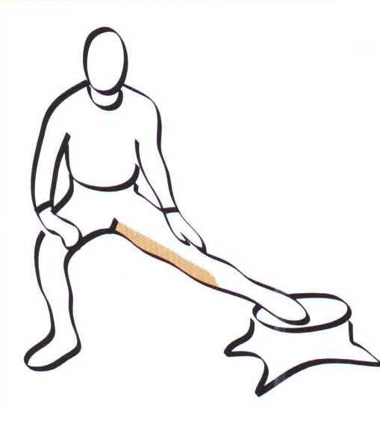
Lårets inderside
Øvelse 3 af 13
Hold stræk mellem 20 – 30 sekunder

Slide 7
Skift ben

Slide 8
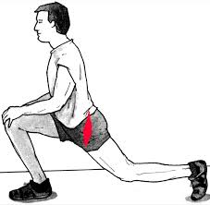
Hoftebøjerne
Øvelse 4 af 13
Hold stræk mellem 20 – 30 sekunder

Slide 9
Skift ben

Slide 10
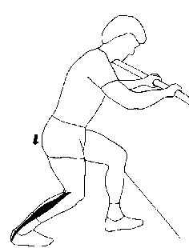
Den korte lægmuskel
Øvelse 5 af 13
Hold stræk mellem 20 – 30 sekunder

Slide 11
Skift ben

Slide 12
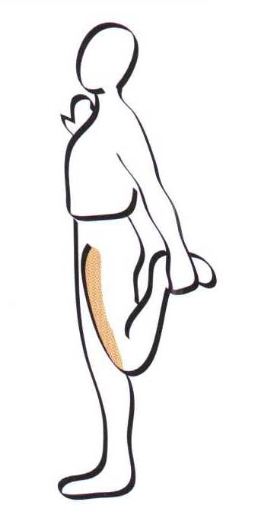
Lårets forside
Øvelse 6 af 13
Hold stræk mellem 20 – 30 sekunder

Slide 13
Skift ben

Slide 14
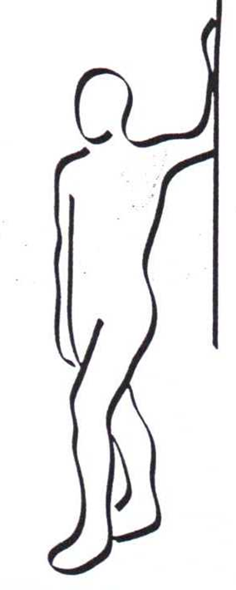
Bryst musklen
Øvelse 7 af 13
Hold stræk mellem 20 – 30 sekunder

Slide 15
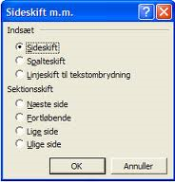
Skift side

Slide 16
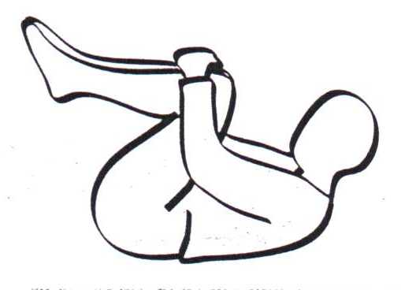
Lænden
Øvelse 8 af 13
Hold stræk mellem 20 – 30 sekunder

Slide 17
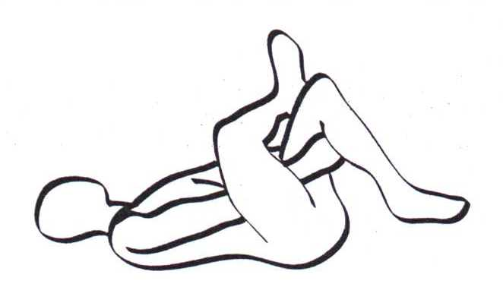
Bagdelen
Øvelse 9 af 13
Hold stræk mellem 20 – 30 sekunder

Slide 18
Skift side

Slide 19
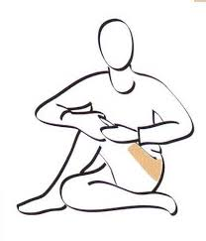
Lårets yderside
Øvelse 10 af 13
Hold stræk mellem 20 – 30 sekunder

Slide 20
Skift side

Slide 21
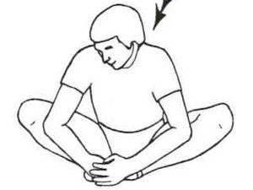
Ryg/lænd
Øvelse 11 af 13
Hold stræk mellem 20 – 30 sekunder

Slide 22
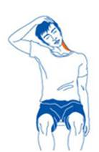
Halsmuskler
Øvelse 12 af 13
Hold stræk mellem 20 – 30 sekunder

Slide 23
Skift side

Slide 24
Planken – træner flere muskler
Øvelse 13 af 13
Øvelsen får fat i alle musklerne omkring maven, ryggen og hoften
Holdes min. 20 sekunder Efterhånden øges tiden, hvor positionen holdes

